Slide 1
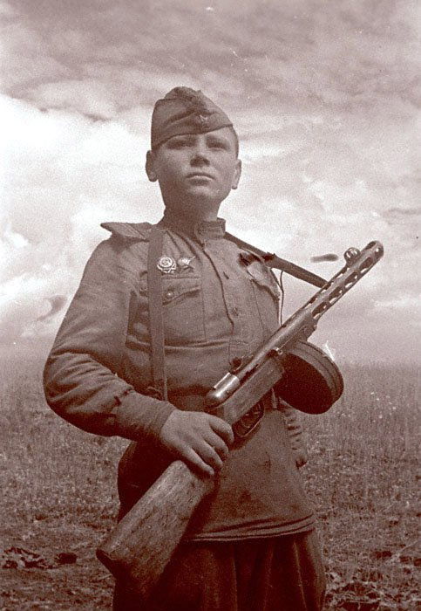
Діти-герої Великої Вітчизняної війни

Slide 2
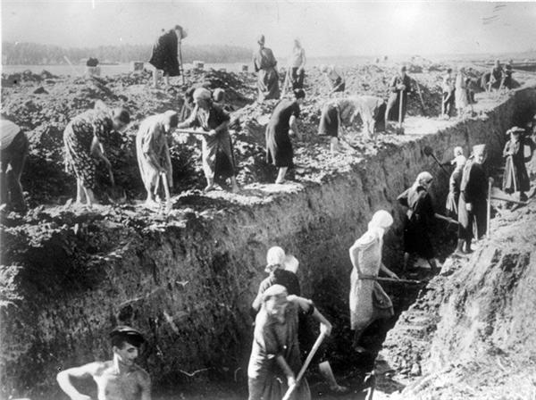
У страшні роки війни разом з дорослими взялися за зброю діти, щоб захистити Батьківщину від ненависного ворога.

Slide 3
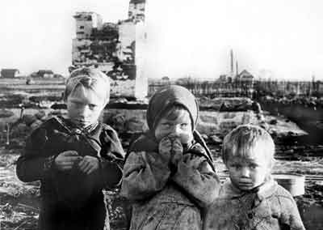
Хлопчики та дівчатка йшли на фронт у військові частини, ставали синами та донями полків. Вони були розвідниками і зв'язківцями, сестрами милосердя і підривниками.

Slide 4
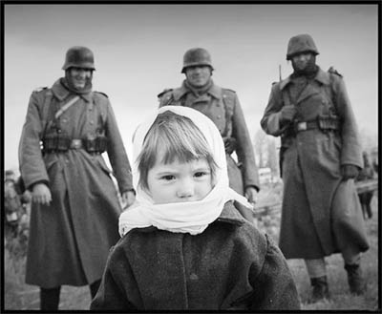
За покликом юних сердець ставали підпільниками, партизанами, шоб помститися ворогові за смерть батьків та братів, за наругу над матерями і сестрами, за спалені домівки, за всі нелюдські злочини фашистів. Вони гинули в боях. їх катували гітлерівці, але юні герої не здавалися.

Slide 5
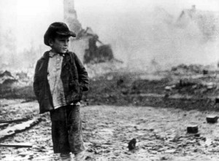
«Дорогі батьки! Пишу вам останню свою записку. Помилування не чекаю... На слідстві я тримався спокійно... Протягом чотирьох з половиною годин били тричі. Били гумою, грабовою палицею, залізною палицею по жилах. Після цього я погано чую. Ті, хто був у моїй групі, зараз на волі. Ніякі тортури не примусили назвати їхні прізвища. Я не боюся смерті, помру, як належить патріоту Батьківщини. Перемога буде за нами. Яша»
Передсмертна записка юного одеського підпільника Яті Гордієнка, який був закатований фашистами у 1942 р.

Slide 6
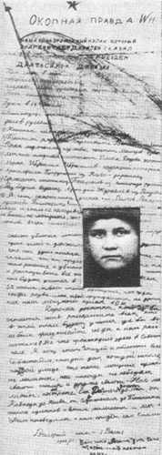
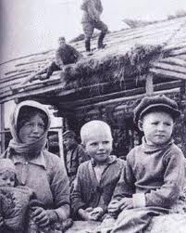
На фотографії рукописний бойовий листок «Окопна правда» одного з підрозділів 7-ої бригади морської піхоти. Його редагував тринадцятирічний Валерій Волков. Загинув під час оборони Севастополя.

Slide 7
Великі подвиги творили юні в роки війни. Багато дітей удостоєні високих урядових нагород. Партизани українець Валя Котик, росіянин Льоня Голіков, білорус Марат Казей посмертно удостоєні високого звання Героя Радянського Союзу. Пам'ятники юним героям піднялися в Шепетівці на Хмельниччині, в Новгороді та в Мінську.
...У травні 1945 р. розвіднику 130-ї окремої розвідувальної роти 149-ї стрілецької дивізії Борису Дмитрієву виповнилося лише п'ятнадцять років.
Перше бойове завдання Борис одержав у грудні 1941 р. Переодягнений у цивільний одяг, хлопець кілька днів розвідував дислокацію ворожих військ по лінії фронту. Зібрані ним дані виявилися дуже цінними.
У боях на Курській дузі юний розвідник неодноразово виявляв героїзм і мужність і був представлений до нагороди. Медаль «За відвагу» йому вручав командуючий армією П.І.Батов.
Пізніше бойову доблесть вихованця роти відзначено орденами Червоного Прапора, Вітчизняної війни 2-го ступеня, двома медалями «За бойові заслуги».
Юний боєць з Ворошиловградщини (нині Луганська область) брав участь у штурмі Берліна, визволенні Праги.
«У період фашистської окупації на території міста Краматорська діяла патріотична група медичних працівників. Велику допомогу у врятуванні чотирьох командирів Червоної Армії надала 15-річна санітарка Люба Федченко»

Slide 8
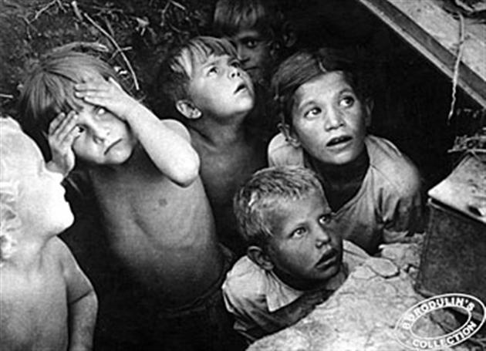
Люба Федченко постачала госпіталь в Краматорську продовольством, яке діставала в навколишніх селах. Кожна поїздка була небезпечною. Поле між містом і селом фашисти прочісували щільним вогнем.
Люба вміло правила кіньми, але візок був майже весь зрешечений кулями.
В лютому 1943 року дівчинка вивезла на візку через територію, захоплену фашистами, поранених майора Хайнацького, капітана Цирульникова, лейтенанта Зіссера, старшого сержанта Швидкого.
За цей подвиг Люба Федченко була нагороджена медаллю «За відвагу».
«Війна — це сльози, невинна кров, руїна, горе. Війна — це смерть. Нагла смерть. У пеклі Другої світової війни загинули мільйони людей.
Загибель кожної людини — це мікроінфаркт Землі, Всесвіту. Земля стомилася від війн і наглих смертей...
У віках залишиться великий подвиг народу, який зупинив чорну примару фашизму. І кожна людина на Землі має сказати «ні» війні. Бо великий подвиг дістається великою кров'ю... Вічна пам'ять вершителям великого подвигу, нашим дідам і прадідам!
Хай спасенною буде земля наша від війни»

Slide 9
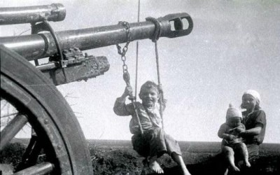
Кінець!

Slide 10
Презентацію підготувала учениця 11- класу
Бєлікова Юлія

